Slide 1
Презентация проекта ПДО Сократ

Slide 2
ЧТО ДЕЛАЕМ?
Краткое описание проекта, боль клиента, цель
НАЧАЛО ПРОЕКТА
Август 2019
ПДО Сократ – платформа дистанционного образования для общеобразовательных школ
На территории РФ действует "Федеральный закон № 273-ФЗ от 29.12.2012 «Об образовании в Российской Федерации» Инклюзивное образование – на сегодня он не реализован никак.
Сократ – это облачный SaaS сервис, на данном этапе, позволяющий ученикам удалённо не только присутствовать на уроке, но и участвовать в нём.
Основные проблемы потребителей сервиса – госбюджетность, консервативность, инерциальность мышления и т.д. Решается выходом через уже работающие с ними организации.
Цель проекта через 12 месяцев:
Занять не менее 10% рынка в Ленинградской и Московской области, Москве. Ежемесячная выручка будет более 1 000 000 руб.
Цель проекта через 3 года:
занять рынок Московской и Ленинградской обл. не менее чем на 30% и выйти на ежемесячную выручку более 5 000 000 руб.
Цель проекта через 5 лет:
занять рынок Московской и Ленинградской обл. не менее чем на 50%, выйти на рынок СНГ, подключить ВУЗы и выйти на ежемесячную выручку более 20 000 000 руб.

Slide 3
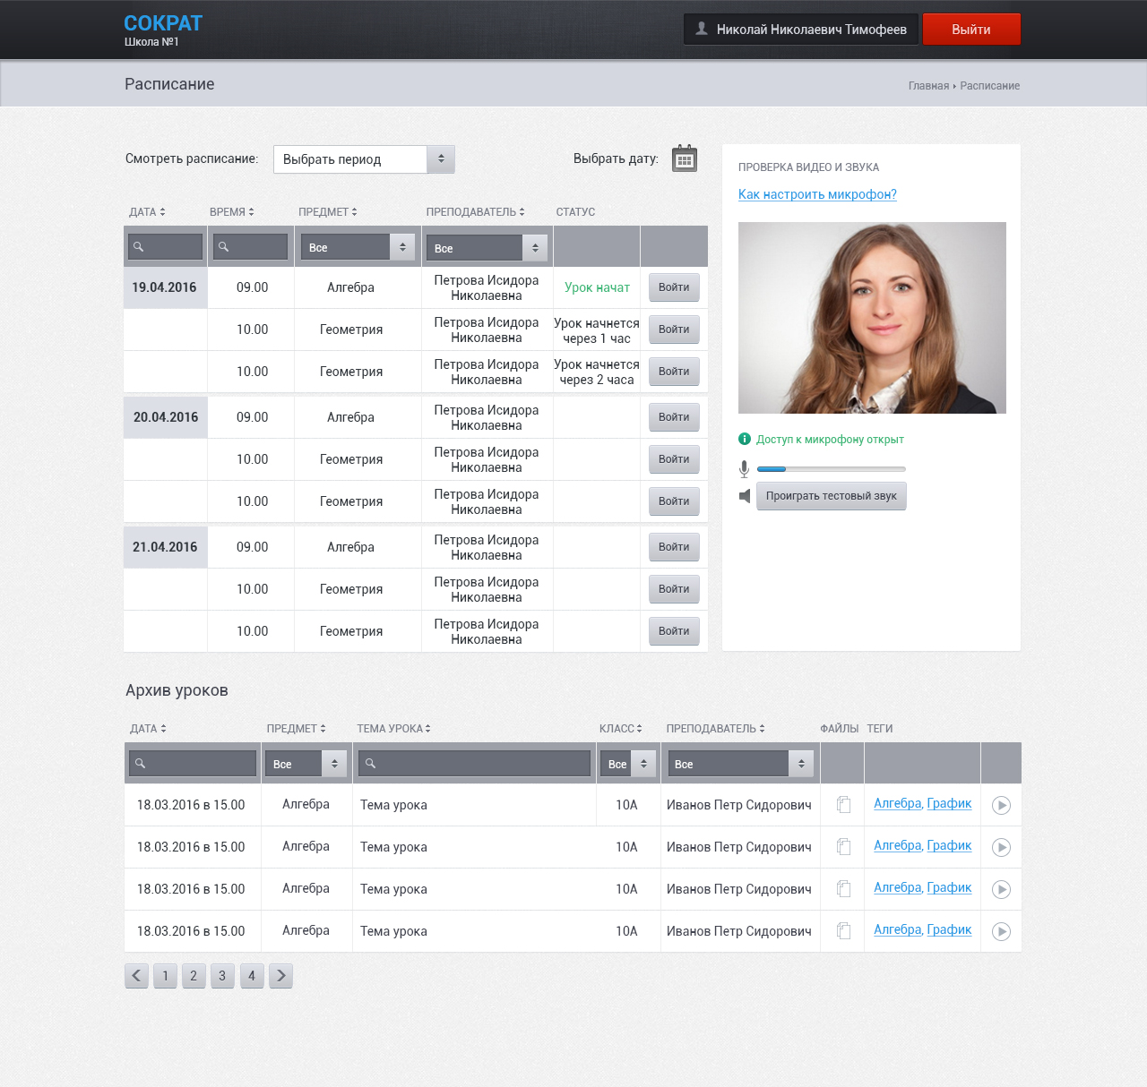
СТАДИЯ ПРОДУКТА
что есть, какие средние месячные обороты?
Проект был начат в 2014 году по заказу системного интегратора из Санкт-Петербурга. В силу начавшегося кризиса в стране, проект был свёрнут.
В 2018 г. состоялась аналогичная договорённость в Перми. Проблемы с финансами начались на стадии тестирования.
Договорённость с Пермью: подключение около 70 школ, с Ленинградской областью – около 95
После тестового внедрения в ряде школ, количество инсталляций будет расти как снежный ком.
Короновирус простимулировал интерес к теме.

Slide 4
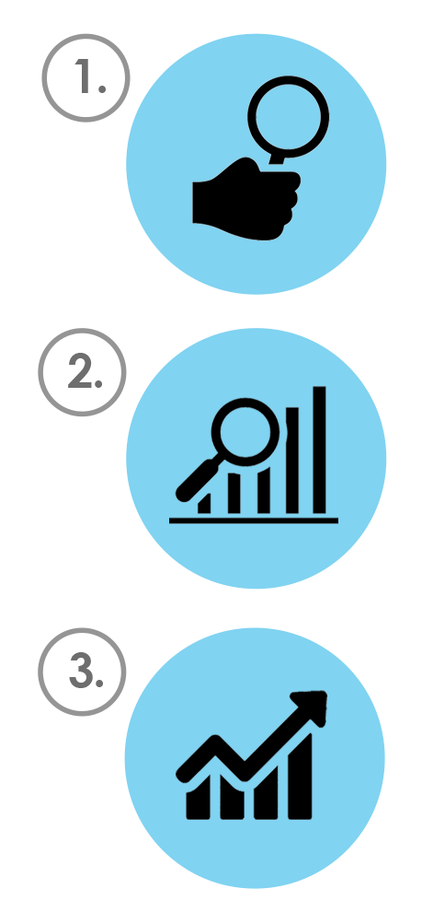
КАК? ПЛАН ДЕЙСТВИЙ
План достижения цели
Переделать SPA приложение с AngularJS1 на ReactJS, ввести функционал родительских собраний, кабинет директора, разработать школьный мессенджер.
В течение 12 месяцев реализуем заявленные возможности.
Привлечем не меньше 100 школ, которые будут приносить от 10000 р. / мес.
Стоимость привлечения составит 0 рублей, т.к. интегратор сам будет этим заниматься
Провести тестирование в школах, настроить билинг. Провести брендирование.
Предварительно каждая школа будет приносить от 10000 р. /мес. + доп. услуги (родительские собрания, совещания и т.д.)

Slide 5
СКОЛЬКО?
Будущие денежные потоки проекта
Предложение инвестору на стадии « уже не эмбрион, но ещё немного до новорожденного@: 10 000 000 рублей за 10% компании, при оценке компании 100 000 000 рублей. 5 000 000 рублей вложено живых денег (разработка).
Движения денег (руб) | янв.20 | фев.20 | мар.20 | апр.20 | май.20 | июн.20 | июл.20 | авг.20 | сен.20 | окт.20 | дек.20 | фев.21 | апр.21 | июн.21 | авг.21 | Итого
Входящее сальдо | 0 | 0 | 0 | 0 | 0 | 550 000 | 1 100 000 | 1 650 000 | 2 150 000 | 2 650 000 | 3 540 000 | 4 430 000 | 5 320 000 | 6 210 000 | 7 100 000 | 5 320 000
Поступления: | 0 | 0 | 0 | 0 | 0 | 0 | 0 | 0 | 0 | 1 400 000 | 1 400 000 | 1 400 000 | 1 400 000 | 1 400 000 | 1 400 000 | 4 200 000
Продажа подписки | 0 | 0 | 0 | 0 | 0 | 0 | 0 | 0 | 0 | 1 400 000 | 1 400 000 | 1 400 000 | 1 400 000 | 1 400 000 | 1 400 000 | 4 200 000
Продажа рекламы |  |  |  |  |  |  |  |  |  |  |  |  |  |  |  | 0
Платежи: | -450 000 | -450 000 | -450 000 | -450 000 | -450 000 | -450 000 | -450 000 | -500 000 | -500 000 | -510 000 | -510 000 | -510 000 | -510 000 | -510 000 | -510 000 | -5 680 000
Маркетинг | 0 | 0 | 0 | 0 | 0 | 0 | 0 | 0 | 0 | 0 | 0 | 0 | 0 | 0 | 0 | 0
Разработка ПО | -400 000 | -400 000 | -400 000 | -400 000 | -400 000 | -400 000 | -400 000 | -400 000 | -400 000 | -400 000 | -400 000 | -400 000 | -400 000 | -400 000 | -400 000 | -4 800 000
Реклама | 0 | 0 | 0 | 0 | 0 | 0 | 0 | 0 | 0 | 0 | 0 | 0 | 0 | 0 | 0 | 0
Командировки | 0 | 0 | 0 | 0 | 0 | 0 | 0 | -50 000 | -50 000 | -50 000 | -50 000 | -50 000 | -50 000 | -50 000 | -50 000 | -250 000
Аренда сервера | -10 000 | -10 000 | -10 000 | -10 000 | -10 000 | -10 000 | -10 000 | -10 000 | -10 000 | -20 000 | -20 000 | -20 000 | -20 000 | -20 000 | -20 000 | -150 000
Прочее | -40 000 | -40 000 | -40 000 | -40 000 | -40 000 | -40 000 | -40 000 | -40 000 | -40 000 | -40 000 | -40 000 | -40 000 | -40 000 | -40 000 | -40 000 | -480 000
Финансирование: | 450 000 | 450 000 | 450 000 | 450 000 | 1 000 000 | 1 000 000 | 1 000 000 | 1 000 000 | 1 000 000 | 0 | 0 | 0 | 0 | 0 | 0 | 6 800 000
Собственные средства | 450 000 | 450 000 | 450 000 | 450 000 |  |  |  |  |  |  |  |  |  |  |  | 1 800 000
Внешние инвестиции |  |  |  |  | 1 000 000 | 1 000 000 | 1 000 000 | 1 000 000 | 1 000 000 |  |  |  |  |  |  | 5 000 000
Итого оборот за период | 0 | 0 | 0 | 0 | 550 000 | 550 000 | 550 000 | 500 000 | 500 000 | 890 000 | 890 000 | 890 000 | 890 000 | 890 000 | 890 000 | 6 210 000
Сальдо на конец периода | 0 | 0 | 0 | 0 | 550 000 | 1 100 000 | 1 650 000 | 2 150 000 | 2 650 000 | 3 540 000 | 4 430 000 | 5 320 000 | 6 210 000 | 7 100 000 | 7 990 000

Slide 6
Рынок B2В и частично В2С. Системные интеграторы, Школьники, Родители, Абитуриенты
ГДЕ РЫНОК? КТО ЦЕЛЕВЫЕ ПОТРЕБИТЕЛИ?
Ключевой конкурент
Достижимый рынок
«ПЕЛИКАН»
http://pelikan.online/
К сожалению, давно достиг предела своего развития.
% рынка на 2023
535 000 000 рублей
Moodle, Учи.Ру, Я.Класс. Мессенджеры, Социальные сети – подходят только для коммуникаций и дополнительного образоавния.
15%
% рынка на 2020
1,5%

Slide 7
СЕКРЕТНЫЙ СОУС
как избавляете от боли?
Мы расширяем возможности клиентов!
Решаем сразу несколько проблем как с законом, так и с расширением предложения
Почему мы?
Помогаем людям учиться безотрывно
Гибкое SPA приложение, позволяющее адаптировать дизайн и функционал под заказчика
Ваш логотип
Т.к. бекенд остаётся на нашей стороне, то это ещё и низкая ресурсоёмкость со стороны заказчика
Кластерная система
Кроссплатформенность

Slide 8
МОНЕТИЗАЦИЯ
как будем зарабатывать?
Сбор и продажа статистики $30 в месяц
Ежемесячная платная подписка
Тариф
Пробный
Новичок
Любитель
Профи
Количество подключённых школ одним интегратором
1
10
50
∞
Стоимость за 1 аккаунт
0 $ / мес.
1540 $ / мес.
7000 $ / мес.
∞ $ / мес.

Slide 9
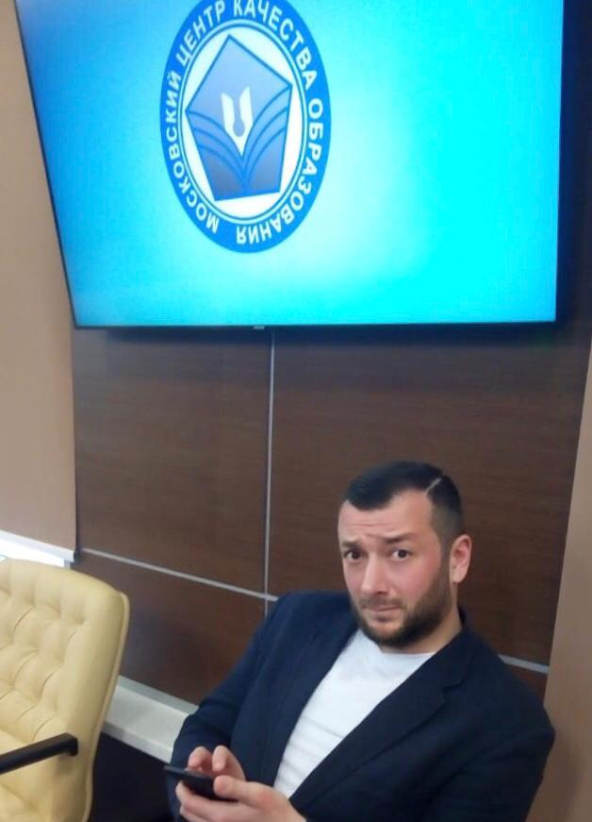
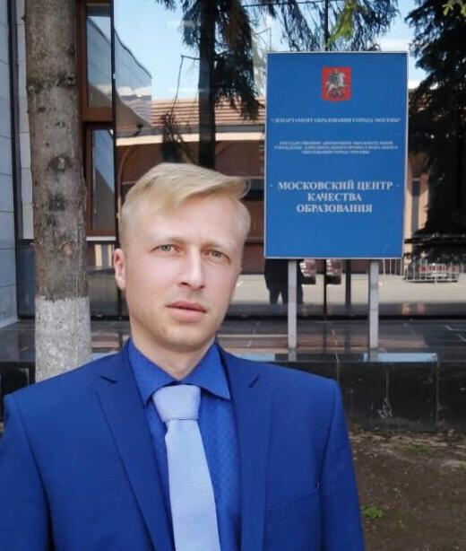
КТО РАБОТАЕТ НАД ПРОЕКТОМ, В КАКОМ ГОРОДЕ И КАКИЕ КОНТАКТЫ ДЛЯ СВЯЗИ?
По вопросам продвижения, продаж:
Александр Кауниетис
ООО «Кубит»
+7 (911) 774-88-99
tis@qubit.su
По всем остальным вопросам:
Виталий Чернов
+7 (901) 405 38 10
pdo.socrat@gmail.com
https://pdo-socrat.pro/
Высшее образование, аспирантура РАН, опыт в сфере ИТ и телекоммуникаций более 15 лет,
39 лет, женат, трое детей
МО, г. Фрязино

